Slide 1

UBND PHƯỜNG HƯNG ĐẠO
TRƯỜNG TIỂU HỌC ĐA PHÚC
Môn : Tự nhiên và xã hội
Bài 1: Họ hàng và những ngày kỉ niệm của gia đình (T 2)
Giáo viên thực hiện: Đào Thị Nhung

Slide 2






KHÁM PHÁ
Hoạt động 2. Tìm hiểu cách xưng hô bên nội, bên ngoại

Slide 3



HOẠT ĐỘNG 2
Quan sát hình, thảo luận nhóm 4 và trả lời câu hỏi sau:
Em hãy nêu cách xưng hô của Hoa với một số thành viên trong gia đình thuộc họ hàng bên nội và bên ngoại?

Slide 4
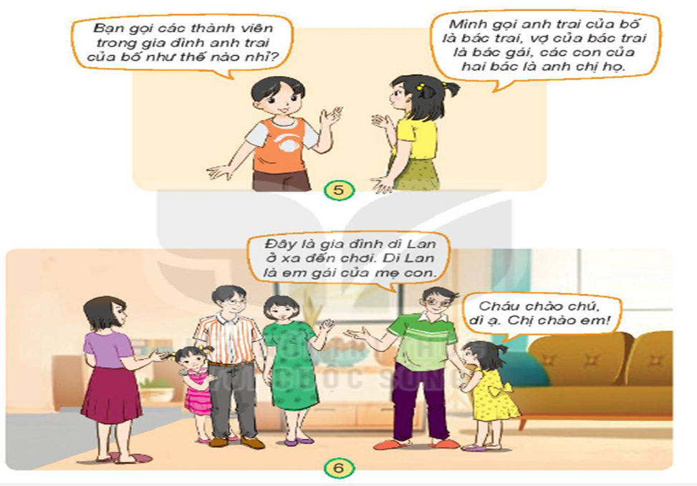

Slide 5


Slide 6




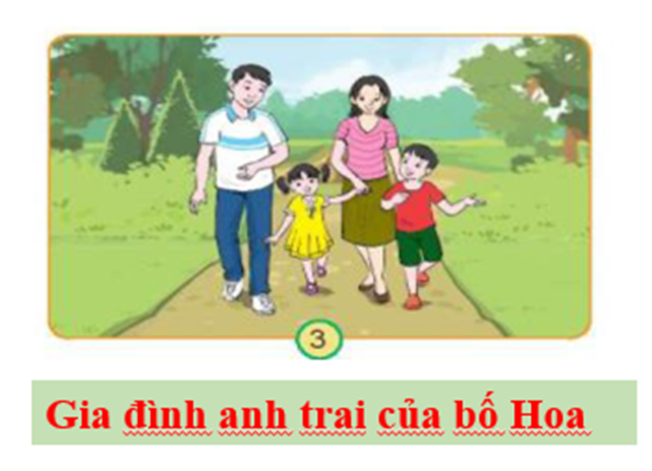

Hoa gọi anh trai của bố là bác trai; vợ của bác trai là bác gái; con trai và con gái của các bác là anh họ và chị họ.

Slide 7


KẾT LUẬN
Họ hàng bên nội hoặc bên ngoại bao gồm ông, bà, anh chị em ruột của bố hoặc mẹ và con ruột của họ.
Ở mỗi vùng miền có cách xưng hô khác nhau đối với những thành viên trong họ hàng.

Slide 8
LUYỆN TẬP
Hoạt động 3. Thực hành nói, điền thông tin còn thiếu cách Hoa xưng hô với các thành viên trong gia đình bên nội, bên ngoại.

Slide 9
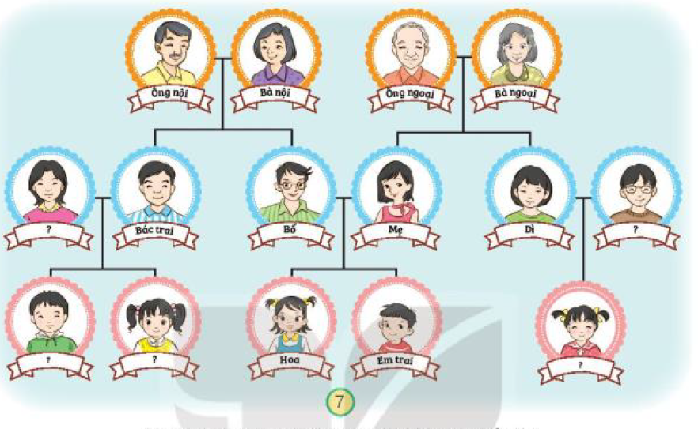
Em hãy nói Hoa cách xưng hô với các thành viên trong gia đình thuộc họ hàng bên nội, bên ngoại trong sơ đồ dưới đây?
15
14
13
12
11
10
9
8
7
6
5
4
3
2
1
0
Bác gái
Chú
Anh họ
Chị họ
Em họ

Slide 10
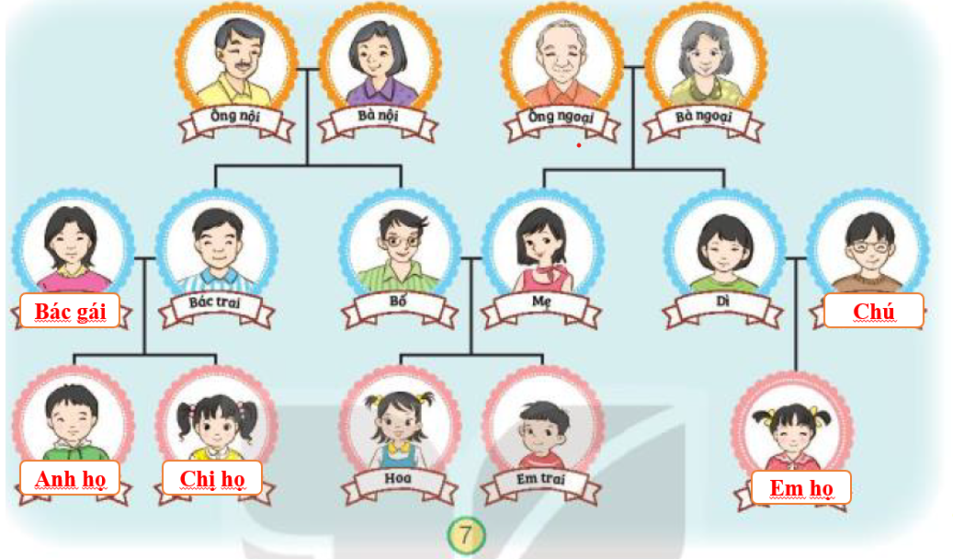
+ Thành viên trong gia đình họ hàng bên nội của Hoa: ông nội – bà nội (bố mẹ của bố Hoa); bác trai – bác gái (anh trai và vợ của anh trai của bố, theo cách gọi của người miền Bắc); anh, chị họ (con của bác trai và bác gái).

Slide 11
+ Thành viên trong gia đình họ hàng bên ngoại của Hoa: ông ngoại – bà ngoại (bố mẹ của mẹ Hoa); dì – chú (em gái và chồng của em gái của mẹ Hoa, theo cách gọi của người miền Bắc); em họ (con của dì và chú).

